Slide 5
Notes:
Hier kan je een dia toevoegen met eigen foto’s

Slide 8
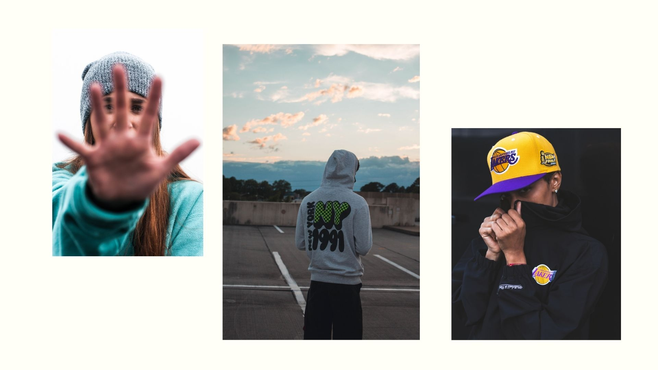

Slide 9
Notes:
Je kan verwijzen naar: https://youtu.be/tKsYZg9OGO4 en/of extra dia’s toevoegen met je eigen foto’s of tekst

